Slide 1
Проект по физической культуре на тему:
“Спортивная инфраструктура Мензелинска”
Выполнил ученик
9Б класса
МБОУ «СОШ №3»
Вагизов Ильдар

Slide 2
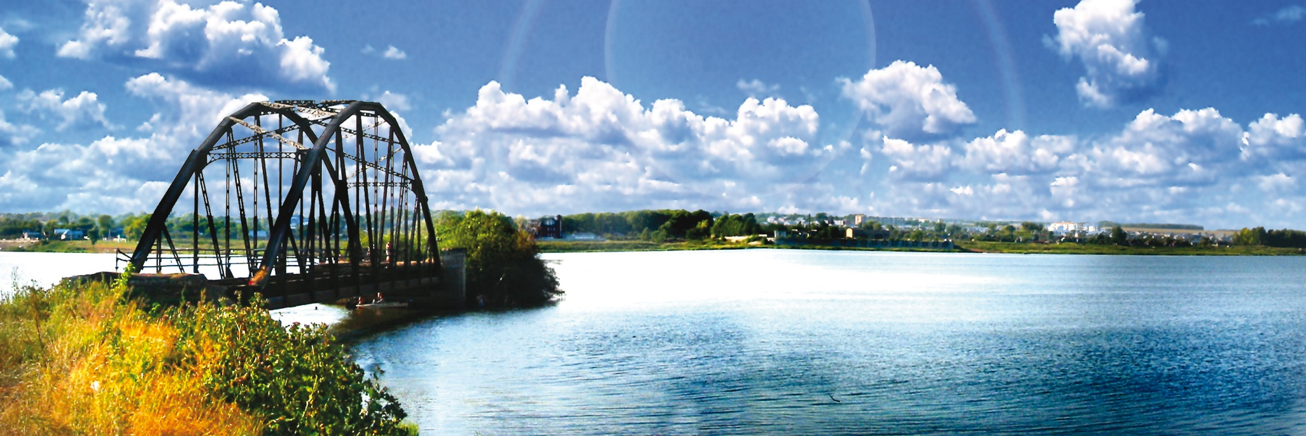
Мензелинск – один из древнейших городов Республики Татарстан, является административным центром Мензелинского муниципального района, образованного 10 августа 1930 года расположенный в долине четырех рек – Камы, Белая, Ика, Мензелы.
Район граничит с Актанышским, Муслюмовским, Тукаевским, Сармановским, Агрызским районами.

Slide 3
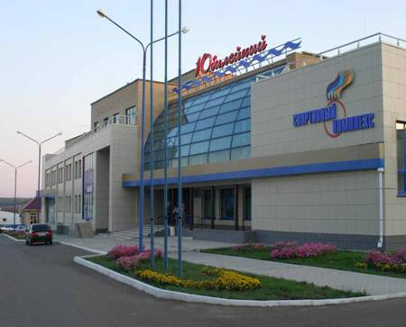
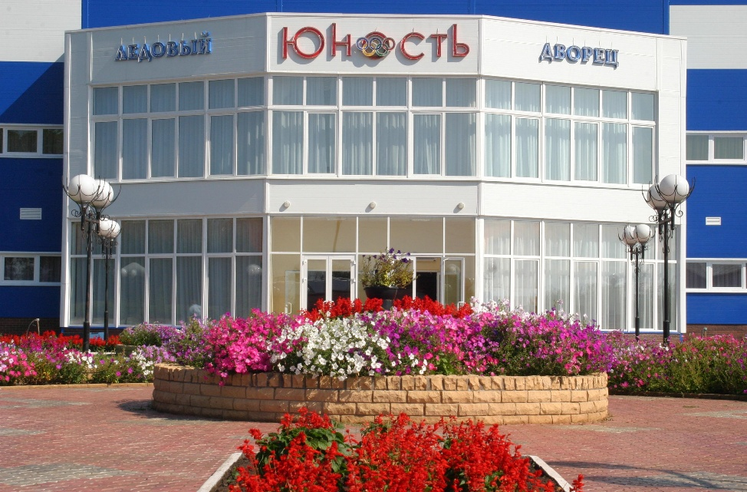
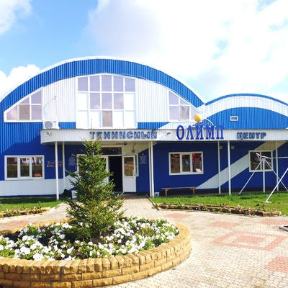
5 учреждений
1. Детско-юношеская спортивная школа “Олимп”
2. Детско-юношеская спортивная школА ”Юбилейный”
3. Детско-юношеская спортивная школа "Юность”
4. Школа бокса им. Айрата Хаматова
5. Шахматный клуб "Мензелинск-территория шахмат"
Социальные объекты
г. Мензелинск

Slide 4
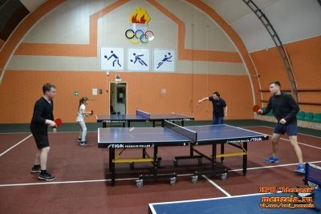
Также в нем функционируют :
- Отделение по футболу. Есть мужская и женская команды
- Отделение по большому и настольному теннису
- Отделение по лыжам. Можно взять лыжи на прокат
- Отделение по гиревому спорту
Год основания: 1981
Учатся 307 человека
13 Тренеров
1. ДЮСШ «Олимп»
Муниципальное бюджетное
учреждение "Олимп"
является теннисным центром.

Slide 5
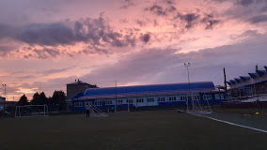
Отделение футбола возглавляют тренера
Сарваров Азат Мирдависович,
Саранов Рустем Ринатович - профессионалы своего дела.
Благодаря им – спортсмены МБУ «СШ «Олимп» принимают активное участие во всех соревнованиях как города, так и Республики.
Так, например, в Первенстве РТ по футболу среди малых городов и районов наша команда в финале заняла 2 место в г. Казани.
Занятия проводятся в спортзале «Нефтяник», а также на открытых стадионах города «Олимп», «Нефтяник». Футбольные поля с современным искусственным покрытием. Есть женская и мужская команды.
Набор учащихся на данное отделение проводится с 12 лет.
1. ДЮСШ «Олимп»
Футбол

Slide 6
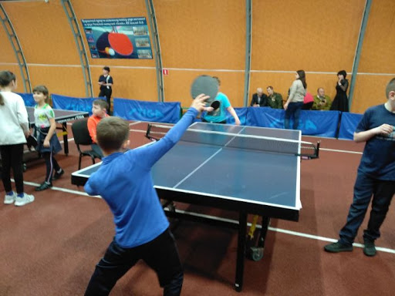
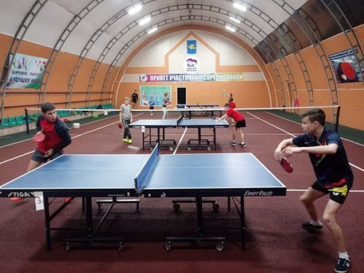
Теннис
1. ДЮСШ «Олимп»
Отделение настольного тенниса возглавляет тренер Ситдиков Олег Фридович.
Секция по большому и настольному теннису.
Набор учащихся на данное отделение проводится с 12 лет.

Slide 7
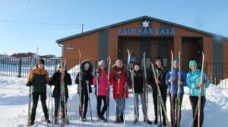
Лыжи
1. ДЮСШ «Олимп»
Отделение лыжных гонок возглавляют тренера
- Мильчаков Владиленин Николаевич – отличный воспитатель, творческий организатор физического воспитания и спортивной жизни района.
- Антон Лаврентьев
Набор учащихся на данное отделение проводится с 12 лет.
В Мензелинске новая лыжная база построена в новом микрорайоне г.Мензелинск – в поселке Садак. Есть зоны для переодевания, туалеты, душевые, тренерские, помещения для хранения и обслуживания лыж, 100 комплектов лыжной экипировки, снегоход и помещение для его хранения. Одновременно в ней могут находится порядка 30 - 40 человек.

Slide 8
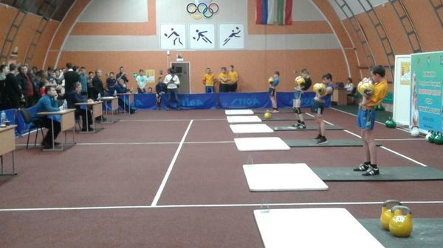
Гиревой спорт
1. ДЮСШ «Олимп»
Отделение гиревого спорта возглавляет тренер 1-й категории, отличник физической культуры Петров Олег Иванович.
Он подготовил немало спортсменов высокого класса, среди них Чемпион Мира по гиревому спорту среди юниоров, мастер спорта Шияпов Айдар.
Набор учащихся на данное отделение проводится с 12 лет.
Тренировки проходят в атлетическом зале «Титан».

Slide 9
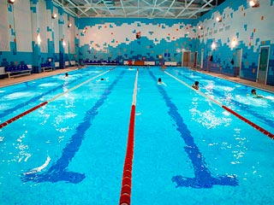
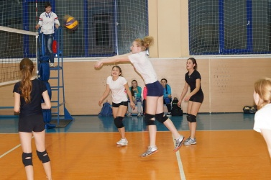
1. Секция по плаванию
2. Секция по аэробике
3. Секция по волейболу
4. Секция по корэш
5. Учатся 402 человека
6. 14 тренеров
7. В здании есть спортзал, большой и маленький бассейн
8. Год основания: 2008
2. Спорткомплекс «Юбилейный»

Slide 10
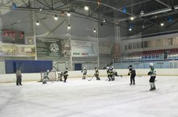


Муниципальное бюджетное учреждение
"Спортивная школа "Юность"
Год основания 2008
Спортивные секции: хоккей, фигурное катание
Учатся 131 человек
5 тренеров
Набор учащихся на данное отделение проводится с 5 лет.
Занятия по хоккею проводятся в возрастных группах: 2005,2007,2008,2009,2010,2011,2012,2013,2014 г.р..
На базе Ледового дворца образовалась хоккейная команда «Мензелинские кречеты». А также создана женская сборная команда по хоккею с шайбой.
3. Ледовый дворец Юность

Slide 11
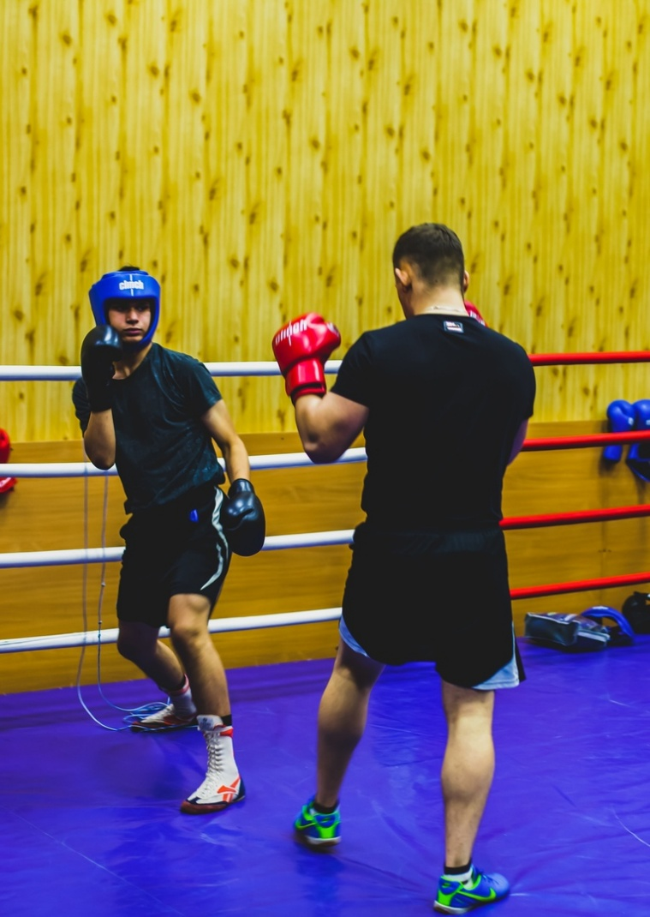
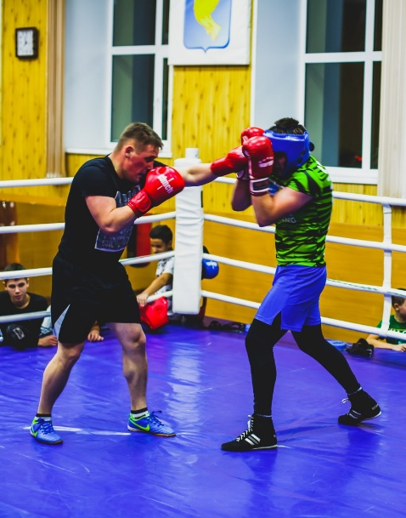
4. Школа Бокса
Школа бокса имени Айрата Хаматова.
Открылась в 2010 году, носит имя чемпиона СССР и мира по боксу, финалиста чемпионатов Европы, победителя международных турниров, нашего земляка Айрата Хаматова.
Школа расположена по адресу РТ, г. Мензелинск, улица Ленина 66.
Тренер - Каримов Булат Дилюсович.
Воспитанники школы бокса регулярно участвуют и занимают призовые места в соревнованиях по боксу республиканского и федерального уровней.

Slide 12
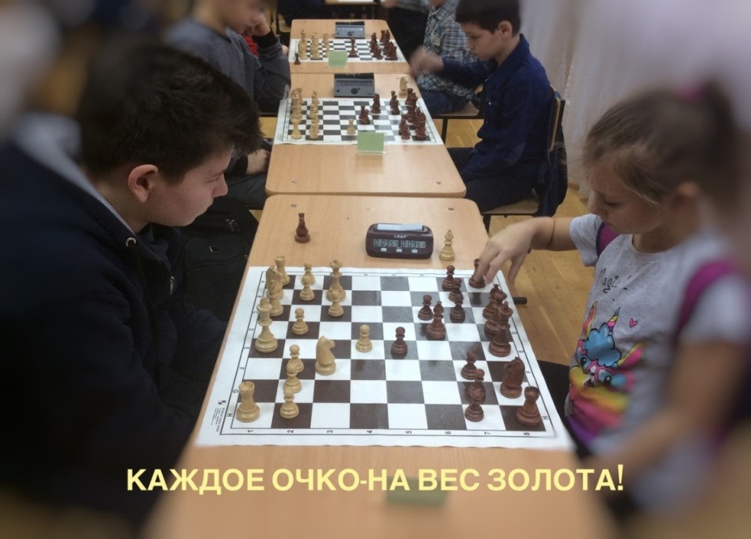
5. Шахматный клуб
"Мензелинск-территория шахмат"
Шахматный клуб "Мензелинск - территория шахмат"
Тренер - Шагалиев Азат Тимерханович
Цель клуба - популяризация шахмат и проведение соревнований по данному виду спорта в районе.
В течение 2020 года проводит серии турниров Рапид Гран-При "Мензеля - 2020" среди взрослых и "Школьная лига - 2020" среди юных шахматистов

Slide 13
Вывод
В городе созданы все условия для молодёжи, чтобы они занимались спортом. Около школ созданы площадки с специальным покрытием, внутри каждой школы есть спортзал. Есть 5 спортивных учреждений. Во время летних каникул , функционирует спортивный лагерь: “Олимпиец”, для тренировки спортсменов г. Мензелинска. Таких как: волейболисты, футболисты, хоккеисты, боксеры и тд.

Slide 14


